Slide 1
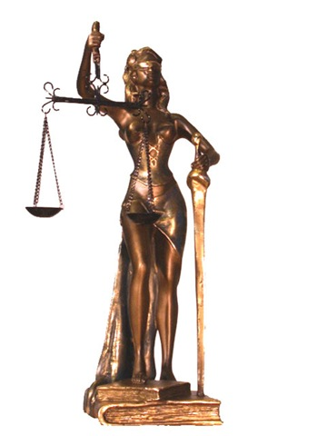
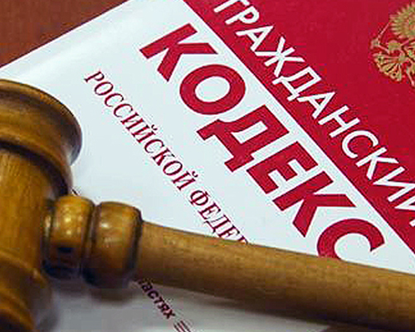
Тема: Гражданское право
МОБУ «СОШ №1» г. Кудымкар
Учитель истории и обществознания,
1 категории
Штейникова Л.Н.

Slide 2
Цель урока:
Формирование представлений учащихся об основах Гражданского законодательства РФ.
Развитие коммуникативных способностей.

Slide 3
План урока:
Гражданские правоотношения;
Имущественные права;
Личные неимущественные права;
Право на интеллектуальную собственность;
Наследование;
Защита личных прав.

Slide 4
Новые понятия:
Гражданские правоотношения -
Субъект гражданского права -
Объект гражданского права -
Физические лица -
Юридические лица -
Деньги -
Ценная бумага -
Авторское право -
Патентное право -
Наследование -

Slide 5
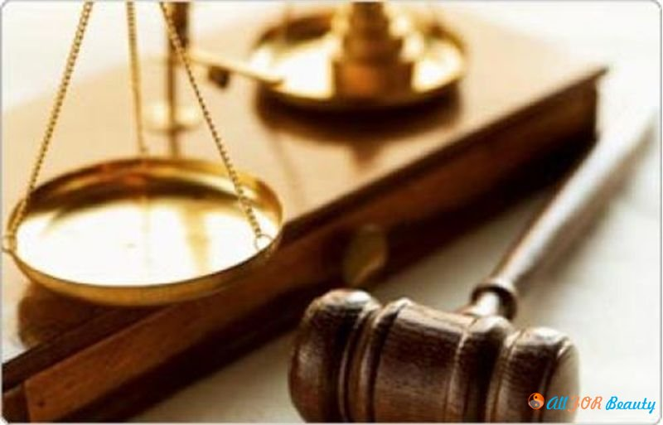
Гражданские правоотношения
Имущественные или личные неимущественные отношения, урегулированные нормами гражданского права.

Slide 6
Основания для возникновения, изменения и прекращения гражданских правоотношений?
Конкретные жизненные обстоятельства.

Slide 7
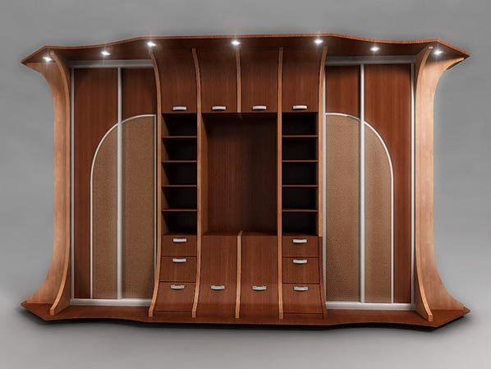
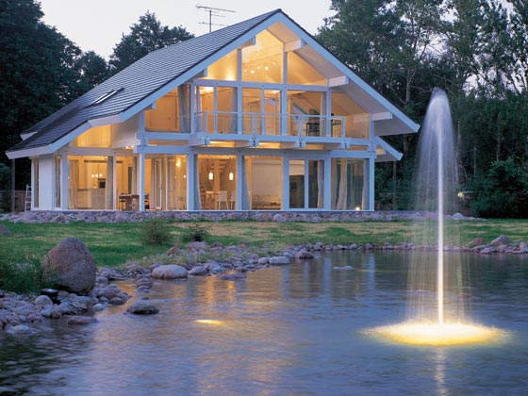
Участники гражданско-правовых отношений
Субъект
Объект
Особая группа:
организации, обладающие
определенными Властными
полномочиями

Slide 8
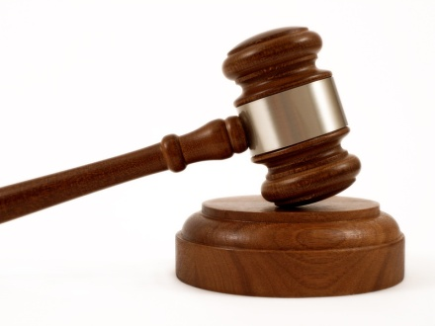
Субъекты гражданского права
Граждане (физические лица) если они обладают гражданской правоспособностью и гражданской дееспособностью;
Юридические лица, коммерческие и некоммерческие организации;
Российская Федерация, Субъекты Российской федерации, муниципальные образования (особая группа, обладающая властными полномочиями).

Slide 9
Объекты гражданских правоотношений
Вещи;
Услуги;
Информация;
Результаты интеллектуальной деятельности;
Нематериальные блага (жизнь, здоровье, достоинство личности, честь, доброе имя и т.д.).

Slide 10
Содержание гражданского правоотношения - права и обязанности участников
Элементы гражданских правоотношений
Объекты
правоотношений
Содержание
правоотношений
Субъекты
правоотношений
У гражданина возникают определенные имущественные и
личные неимущественные права

Slide 11
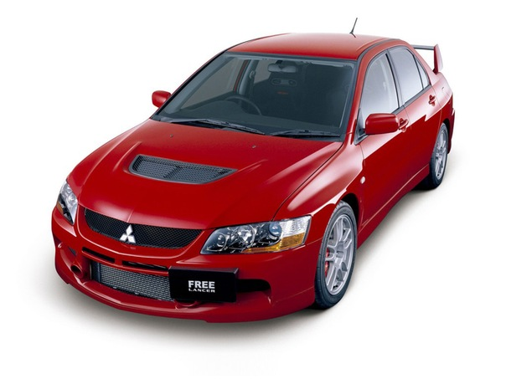
Имущественные права
Право владения
Право пользования
Право распоряжения

Slide 12
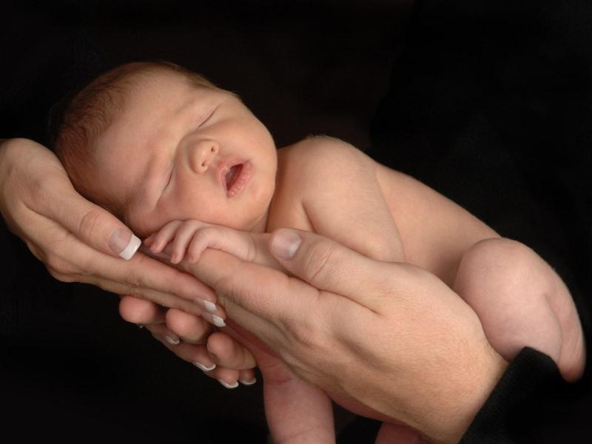
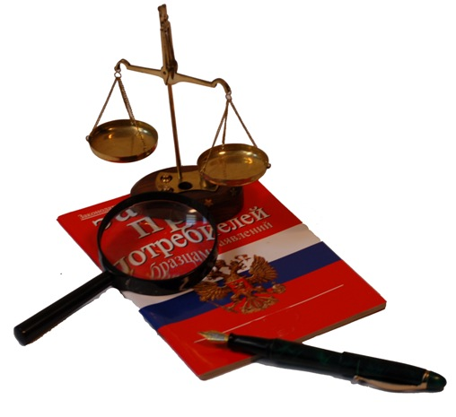
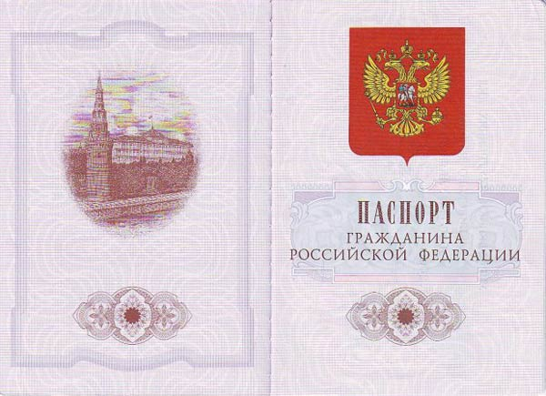
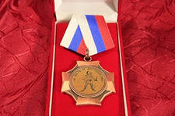
Личные неимущественные права
Право на жизнь
Право на имя
Право на честь и достоинство

Slide 13
Право на интеллектуальную собственность
Это исключительные права как личного неимущественного, так и имущественного характера на результаты интеллектуальной, творческой деятельности.
Авторское
право
Патентное
право

Slide 14
Наследование
Это переход прав и обязанностей умершего лица к его наследникам в соответствии с нормами права.
Наследодатель – один человек,
а наследников может быть несколько
По закону
По завещанию

Slide 15
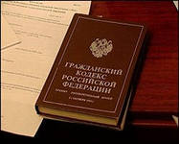
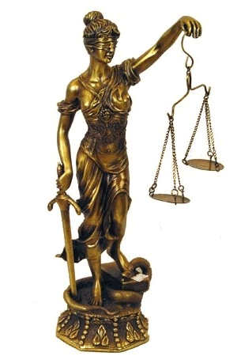
Защита гражданских прав
Статья 12
Гражданского кодекса РФ.

Slide 16
Работа с документом Документ. Текст завещания . Из книги правоведа Э.А.Абашина. Стр.257
Вопросы и задания к документу: 1. Охарактеризуйте представленный документ. 2. Кто является наследодателем, а кто – наследником? 3. Когда вступает в силу завещание? 4. Если бы Е.X.Бычков не оставил завещания, кто бы мог стать его наследником? 5. Представьте, что наследники, получившие в наследство незавещанный дом, не смогли договориться о том, как его поделить. Что им делать?

Slide 17
Закрепление материала

Slide 18
Домашняя работа
Параграф 22,
вопросы для самопроверки стр. 258
Домашнее задание:
Эссе - «Природа вложила в человека
некоторые врождённые инстинкты, и одно из самых сильных чувств этого порядка – чувство собственности».
(П.А.Столыпин).

